Slide 1
Système d’information: Gestion des contacts commerciaux
H4111
Quentin Calvez/Matthieu Coquet/Jan Keromnes/Xavier Sauvagnat/
Thaddee Tyl/Tuuli Tyrväinen

Slide 2
Objectifs
Apporter une aide informatique au personnel d’une banque
Concevoir des applications au plus proche du métier « gestion des contacts commerciaux »
Mettre en place une architecture de service

Slide 3
Diagrammes d’activité
Permet de séquencer un cas d’utilisation
Décrit les choix qu’un utilisateur est amené à faire pour réaliser une action
Présentation de deux diagrammes d’activités correspondant à deux cas d’utilisation :
CU4 : Gestion de la liste des contacts clients
CU5 : Planification de l’activité de l’agence du mois suivant

Slide 4
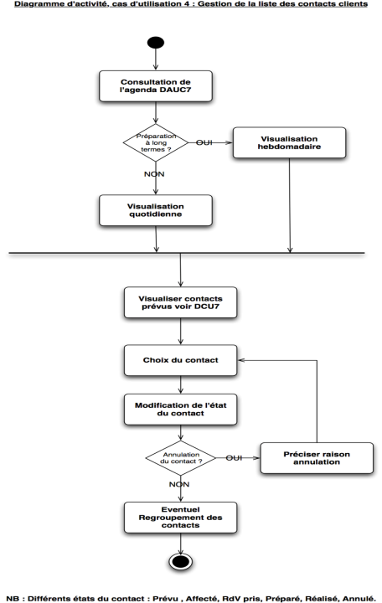
CU4 : Gestion de la liste des contacts clients

Slide 5
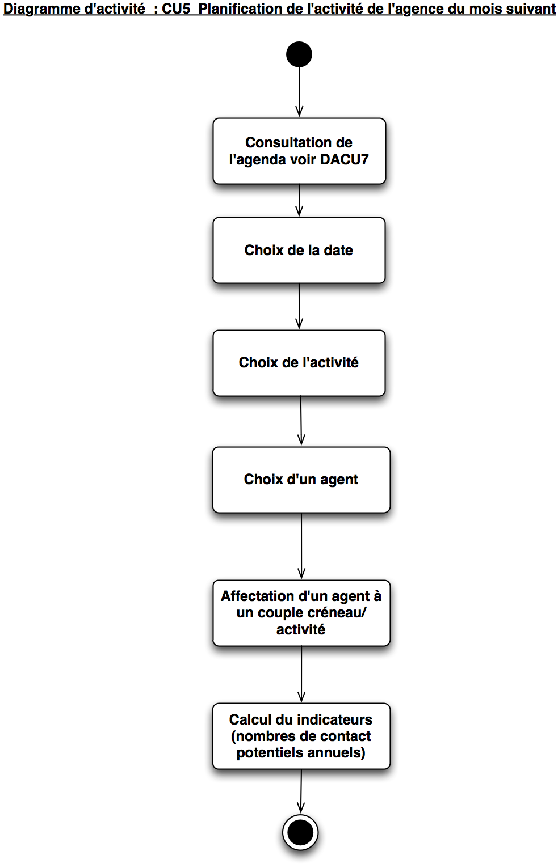
CU5 : Planification de l’activité de l’agence du mois suivant

Slide 6
MCD
Mise en avant des objets métiers
Visualisation de ces objets métiers depuis :
MCD – Clients et Produits
MCD – Commercial

Slide 7
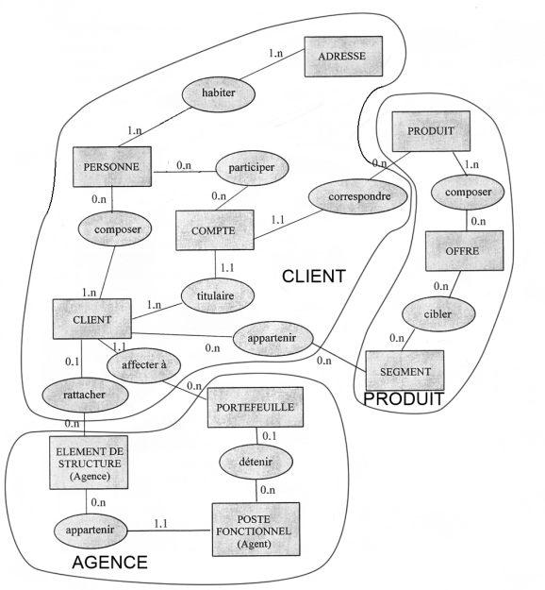
Découpage vue Clients/Produits

Slide 8
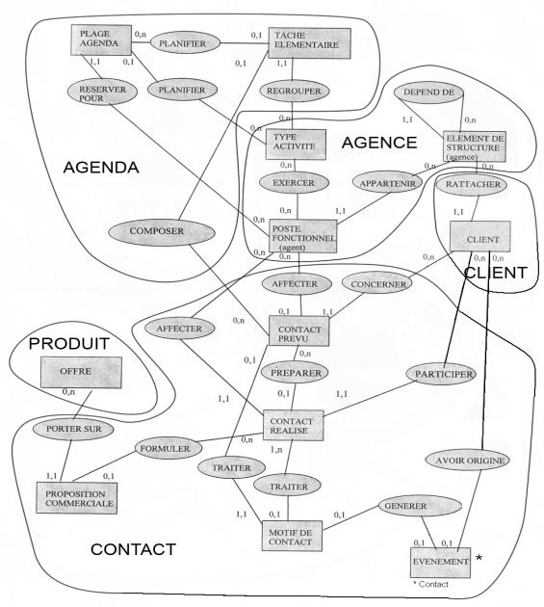
Découpage vue Commerciale

Slide 9
Diagrammes de séquence
Représentation des interactions depuis l’action d’un utilisateur sur l’IHM jusqu’à la modification d’un ou plusieurs objets métiers
Modélisation selon le standard UML
Un diagramme de séquence par cas d’utilisation
Chaque action automatisable dans le DA donne lieu au déclenchement d’une interaction dans le DS.

Slide 10
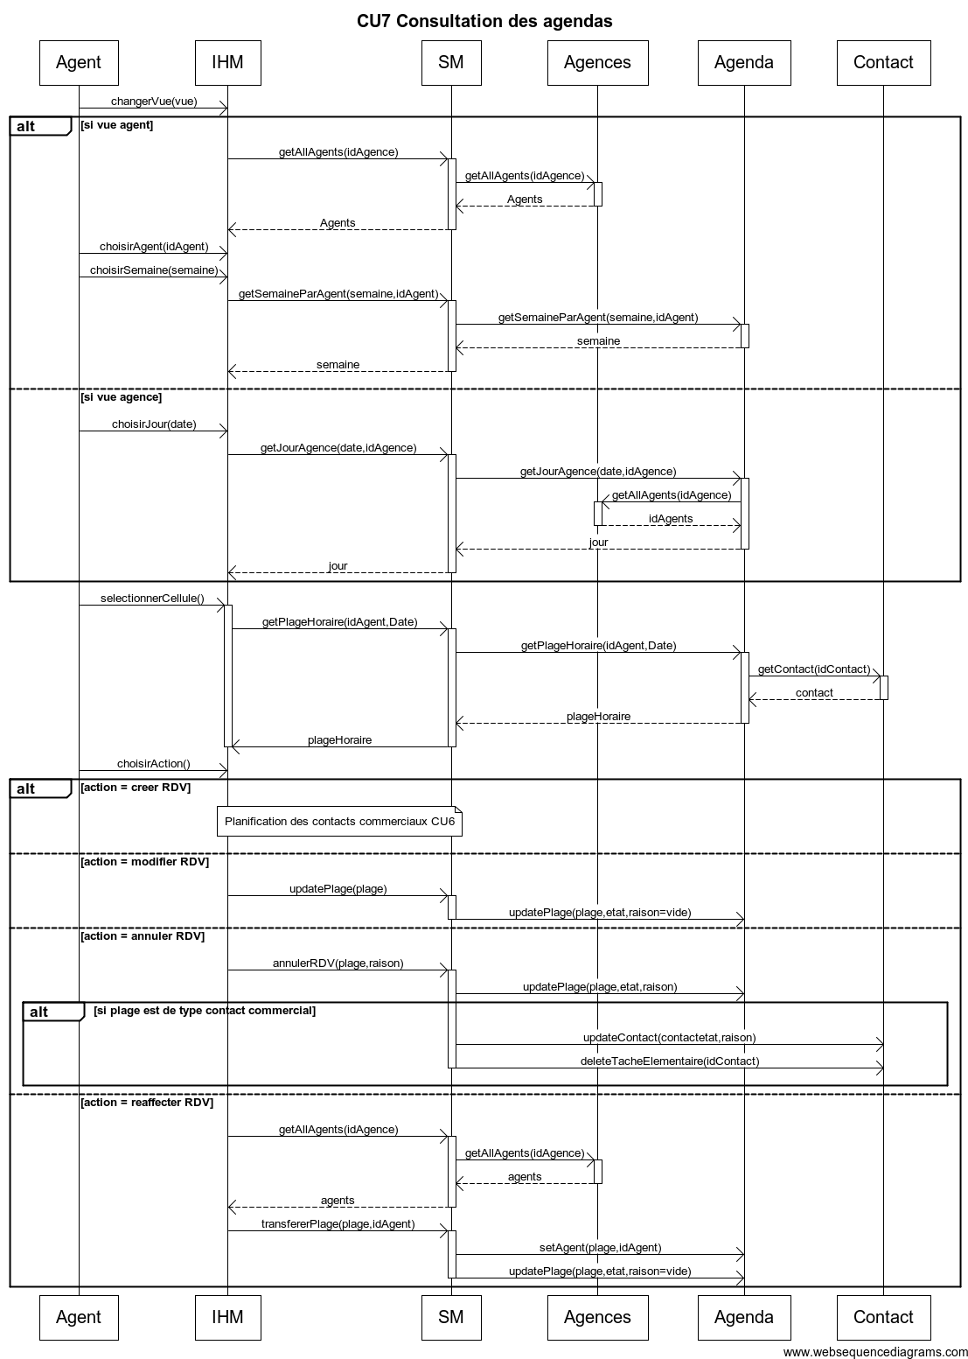
CU7 : Consultation des agendas

Slide 11
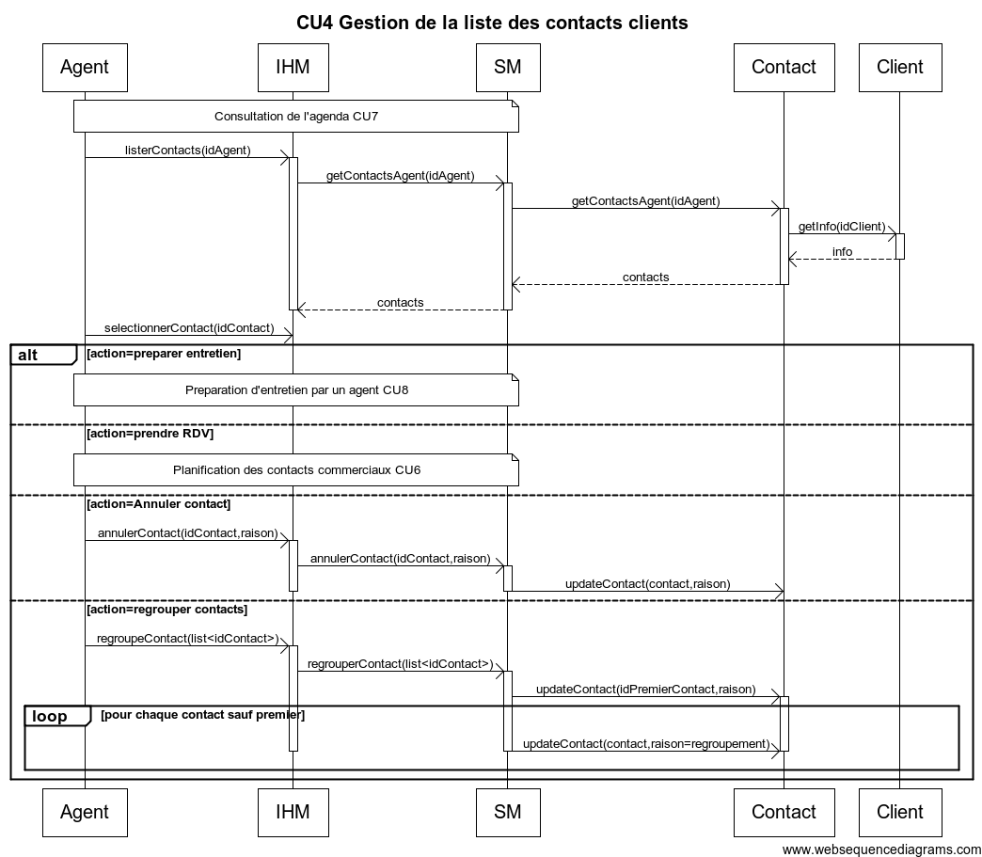
CU4 : Gestion de la liste des contacts clients

Slide 12
SOM
OM Client: Consultation client
Entrée: idClient
Sortie: NomClient, Adresse, Comptes..
Entités/Classes: Client,Personne, Compte
Permet de consulter l’ensemble des informations sur un client

Slide 13
SM :
Dans CU9
consulterPreparation
SOM : consultation Contact – consultation produit
Entrée: idContact
Sortie:idProposition, listeOffres, annotation
Permet de récupérer toutes les informations rentrées par l’agent qui a préparé l’entretien.

Slide 14
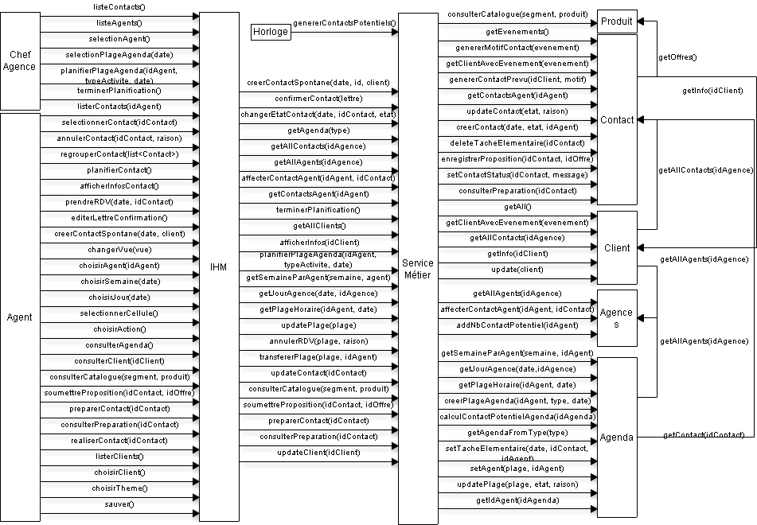
Diagramme de collaboration

Slide 15
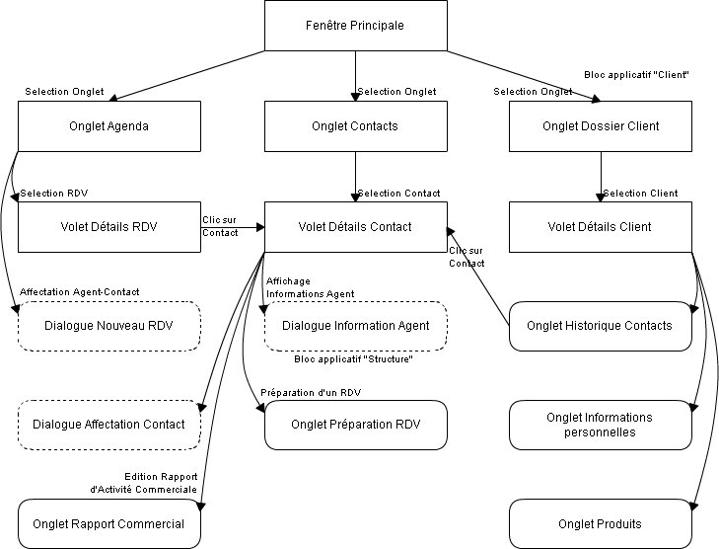
Enchainement des fenêtres global

Slide 16
Démonstration

Slide 17
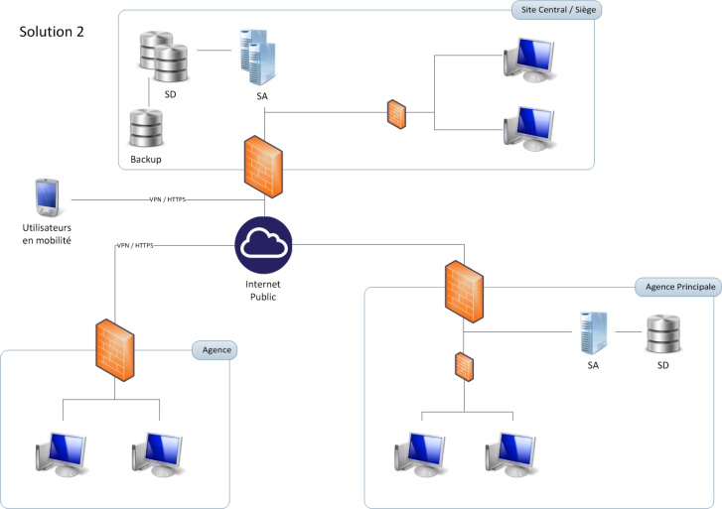
Architecture technique

Slide 18
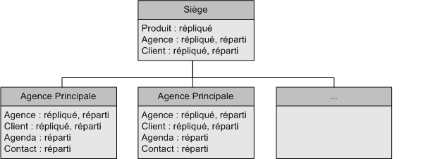
Implantation des composants du noyau applicatif

Slide 19
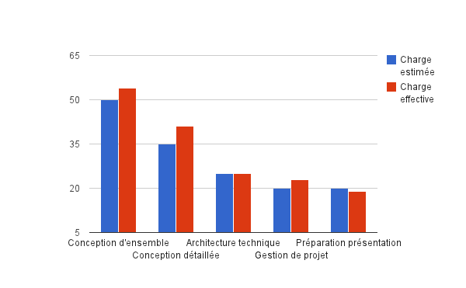
Bilan du projet

Slide 20
Bilan du projet
Sous-estimation du temps nécessaire à la conception d’ensemble et à la gestion du projet
Surestimation de l’architecture technique et de la présentation
Synchronisation des processus bien gérée

Slide 21
Merci de nous avoir écouté.
Questions?

